Slide 1
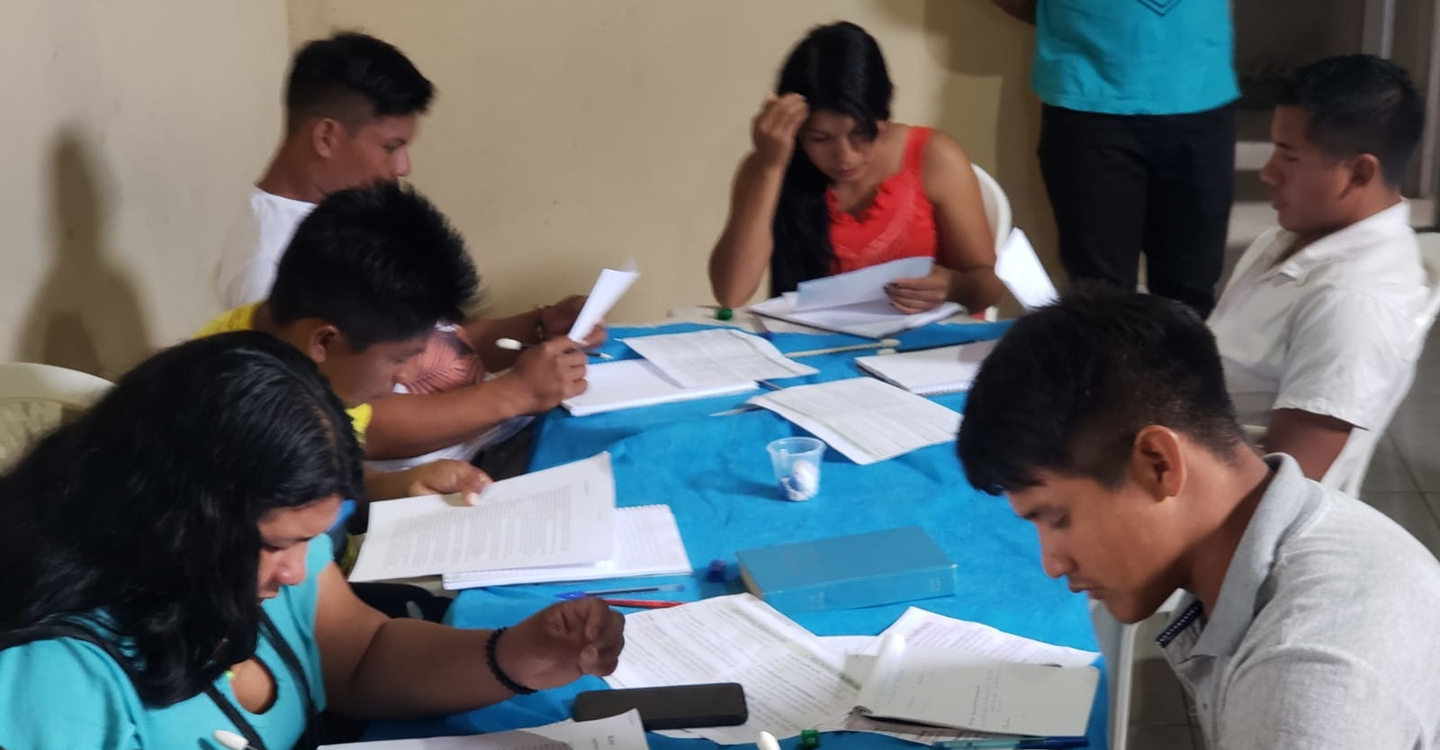
Retos Culturales y Sociales

Slide 2
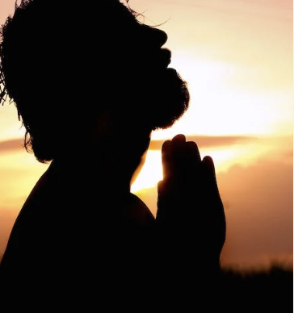
Jesús es nuestro fundamento común

Slide 3
?
¿Cuáles son algunas diferencias que pueden ser retos?

Slide 4

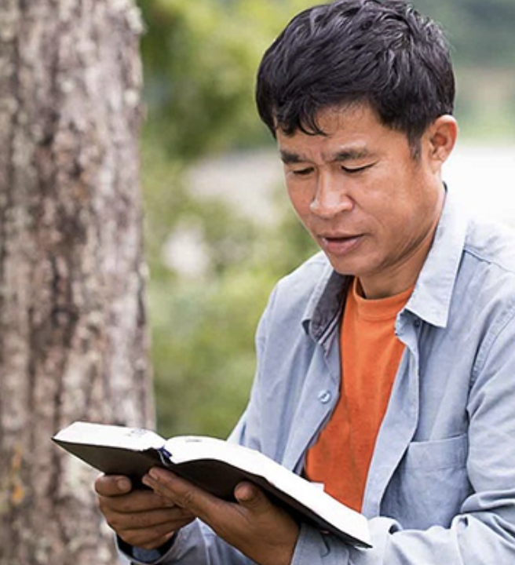

Slide 5
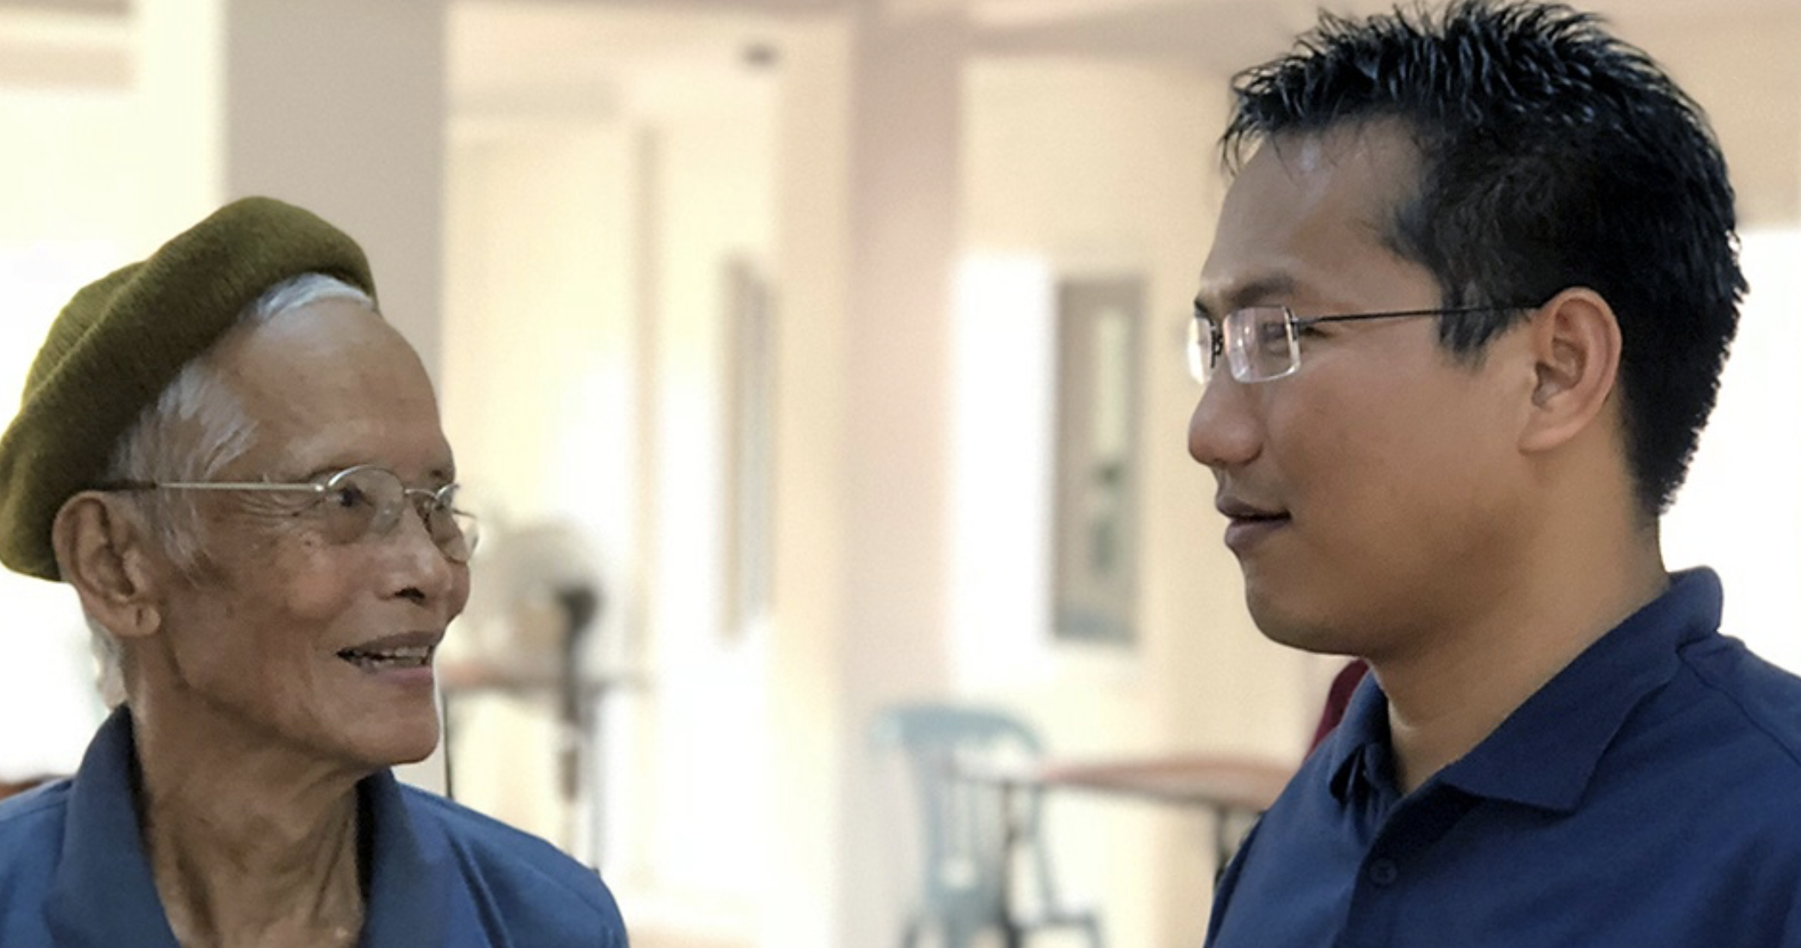
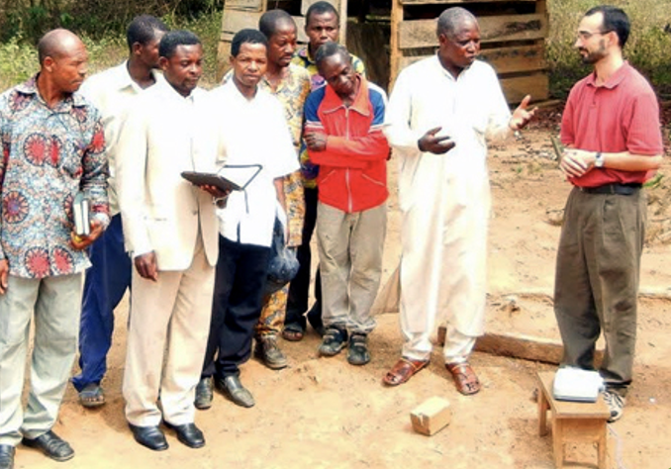
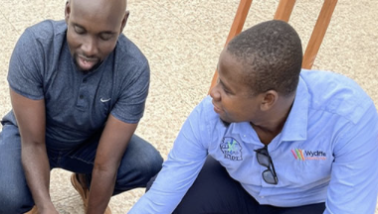
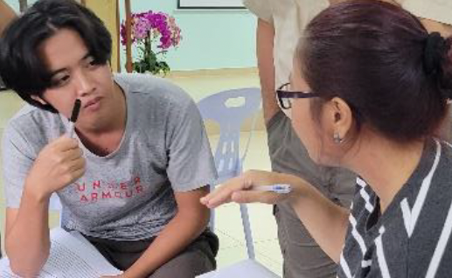
Escuchar y aprendar el uno del otro
Conecta:
Comparte las diferencias.
Encuentra lo que es similar.

Slide 6
Inténtalo

Slide 7
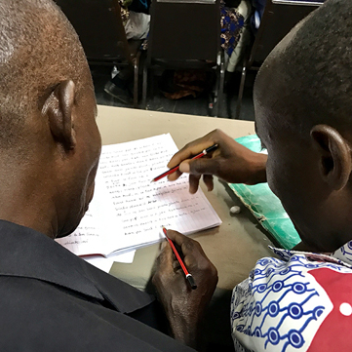
¿Cuales pasos serán difícil desde el contexto cultural?
Pasos de Redacción
Pasos de Revisión
Consumir
Verbalizar
Agrupar
Borrador
Auto Revisar
Revisar con compañero
Revisión de las palabras claves
Revisión de verso por verso
Efesios 4:1⎼6

Slide 8
Revisar
Espera que ciertos aspectos del entrenamiento y sus métodos serán
Contracultural
Incomodos
¿Qué deberías hacer?

Slide 9


